Slide 1
2.3.1 Interactuando con el medio implementando la comunicación de sensores y actuadores con una placa controlador, parte 2
SIY6122
Profesor

Slide 2
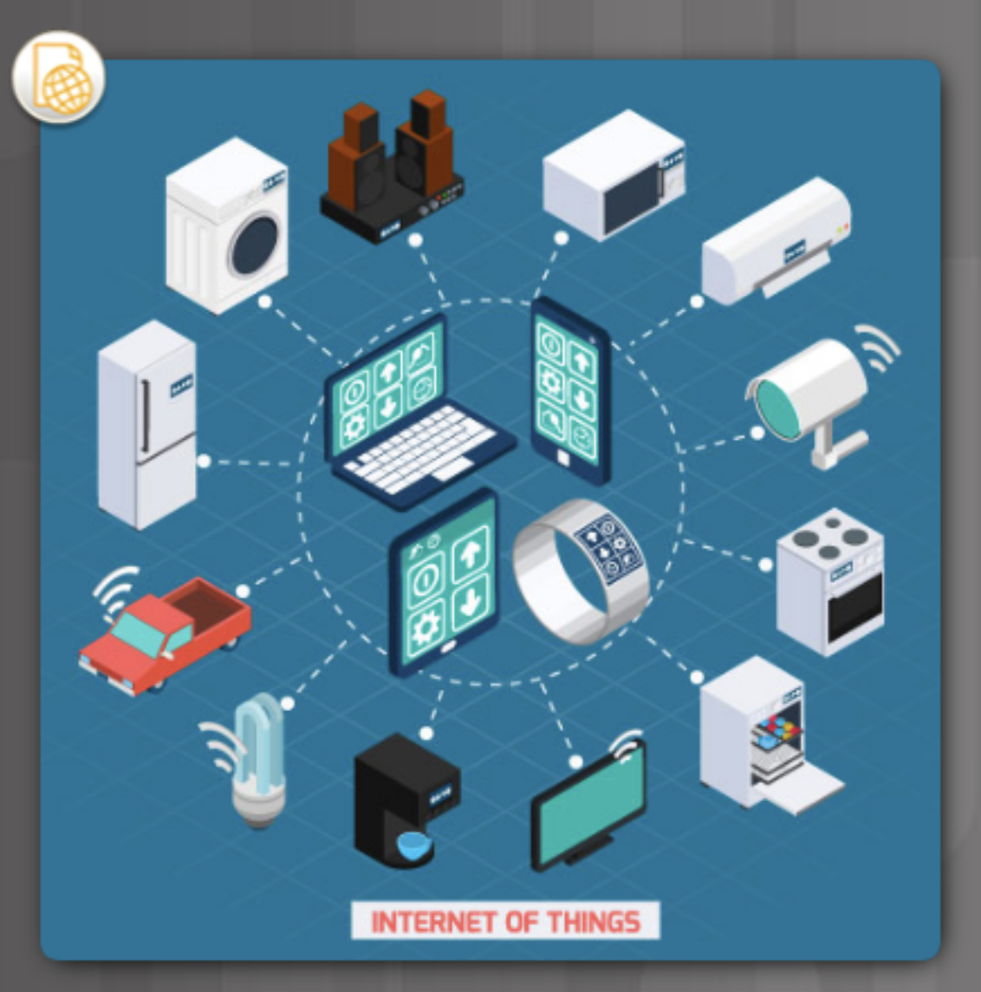
Conexión de dispositivos IoT
Cada día, una mayor cantidad de dispositivos están en línea, lo que se suma a la IoT en constante crecimiento. Los analistas acuerdan que la IoT incorporará miles de millones de dispositivos durante la próxima década. El desafío del ecosistema de IoT es garantizar que estos dispositivos emergentes de IoT se pueden conectar de manera segura y confiable a Internet y entre sí.
Entre las alternativas de comunicación IoT
se encuentran:
Dispositivo a Dispositivo
Dispositivo a Cloud
Dispositivo a Gateway a Cloud

Slide 3
Arquitectura de comunicación para dispositivos IoT

Slide 4
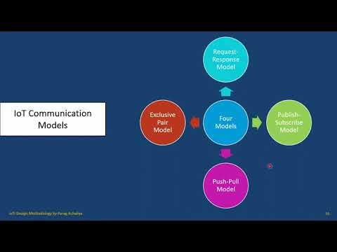
Conexión de dispositivos IoT
Veamos un video que muestra las opciones de conexión disponibles y como desarrollarlas:

Slide 5
Comunicación entre dispositivos IoT

Slide 6
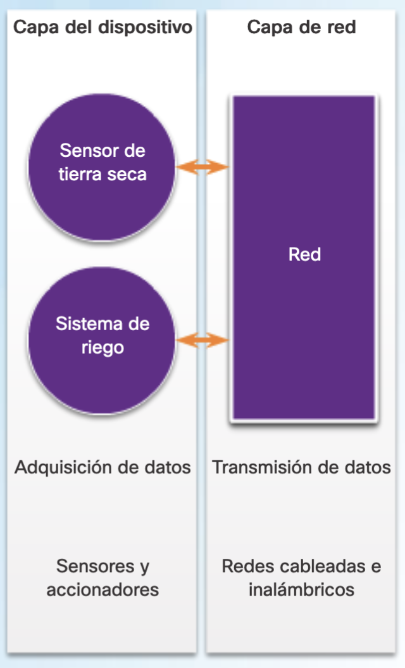
Comunicación IoT
Comunicación Dispositivo a LAN

Slide 7
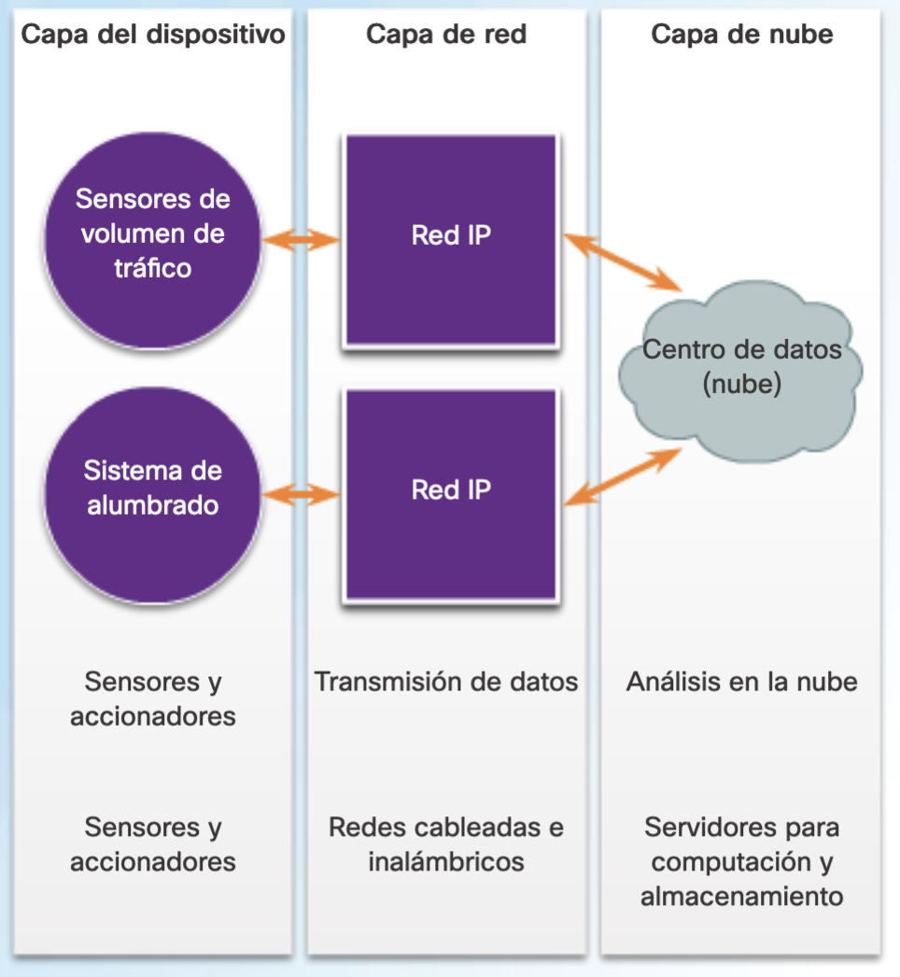
Comunicación IoT
Comunicación Dispositivo a LAN a Cloud

Slide 8
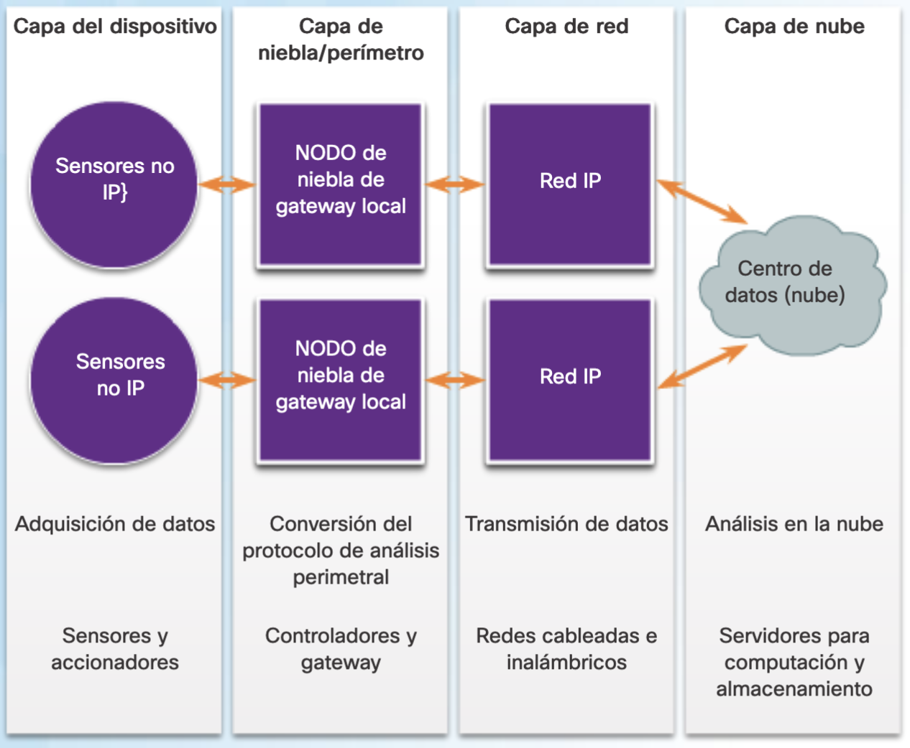
Comunicación IoT
Comunicación Dispositivo a GateWay a LAN a Cloud

Slide 9
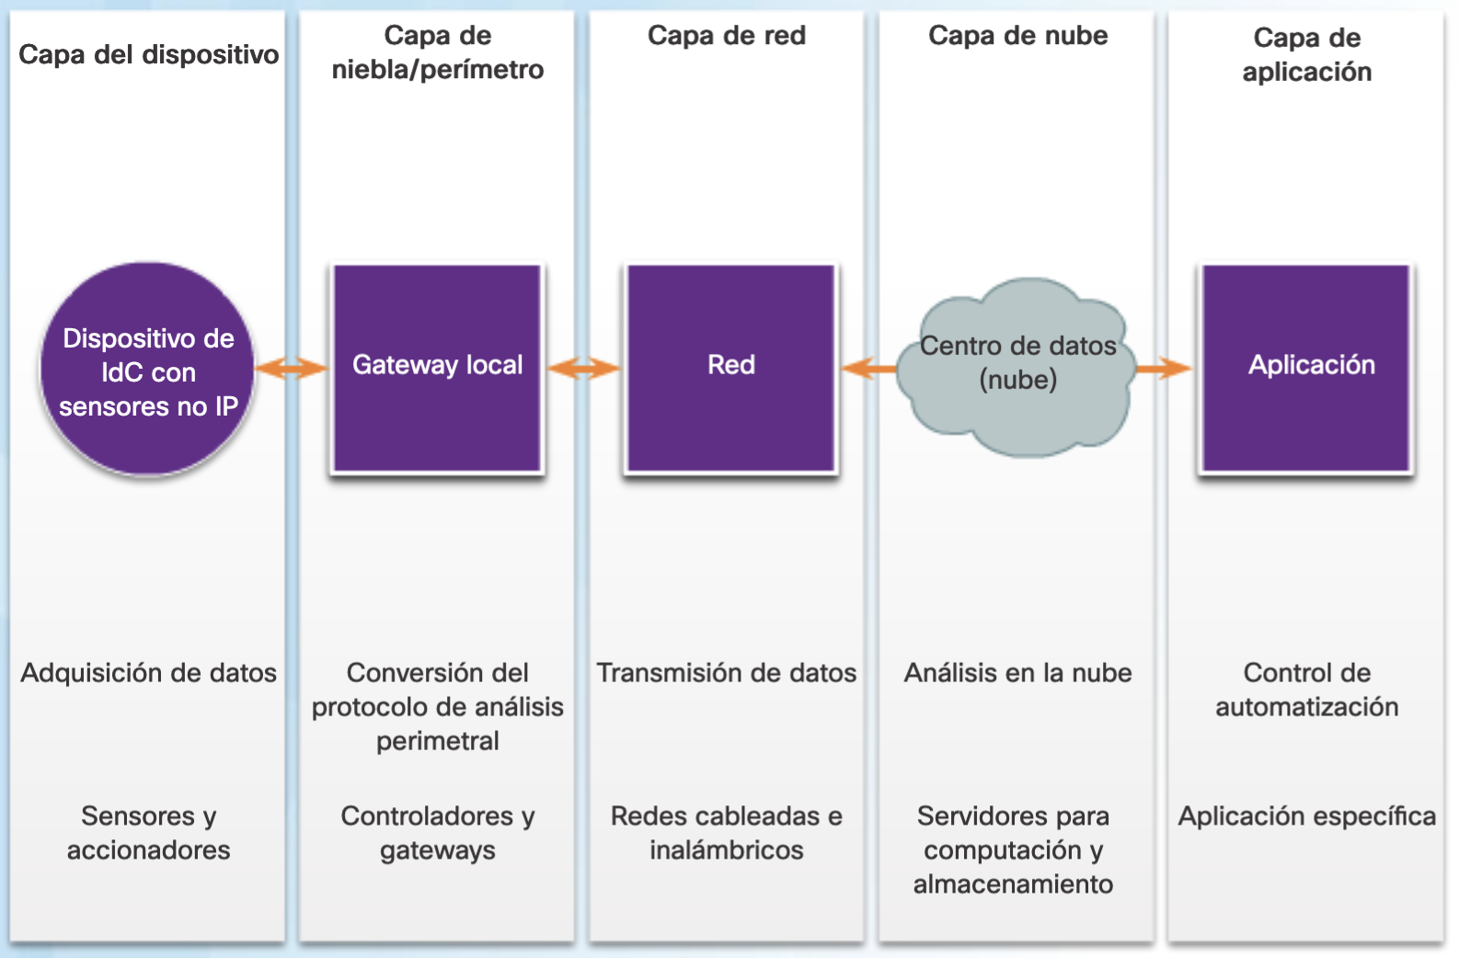
Comunicación IoT
Comunicación Dispositivo a GateWay a LAN a Cloud

Slide 10
Protocolos de comunicación IoT

Slide 11
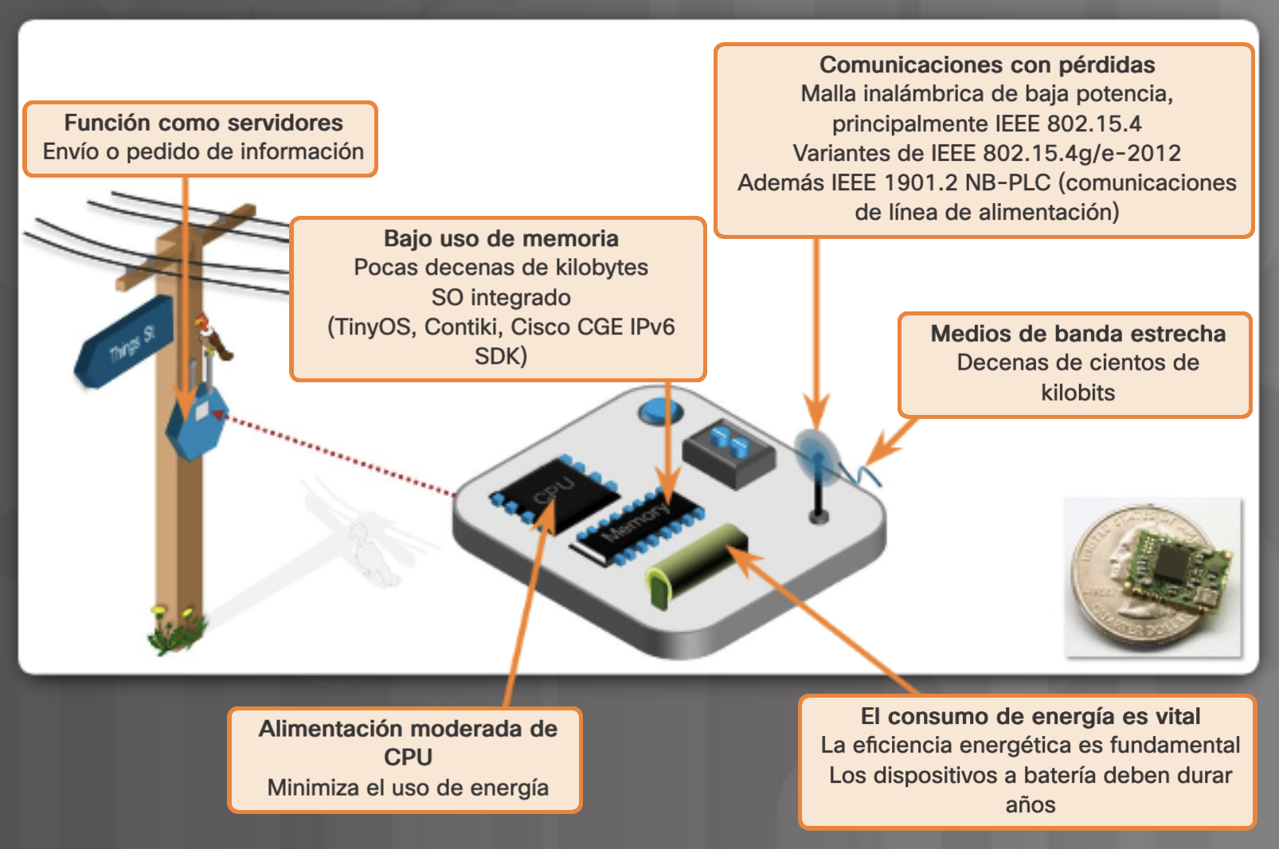
Protocolos
Los dispositivos IoT suelen ser dispositivos integrados con poca memoria y una disponibilidad de alimentación limitada. Debido a que los dispositivos IoT a menudo se implementan en condiciones deficientes como exteriores, plantas de producción o en el cuerpo humano, es posible que algunos requisitos básicos como la alimentación y la conectividad de red se vean limitados. Estos desafíos obligan a los diseñadores de IoT a trabajar con un conjunto diferente de protocolos creados específicamente para la IoT y sus desafíos particulares.

Slide 12
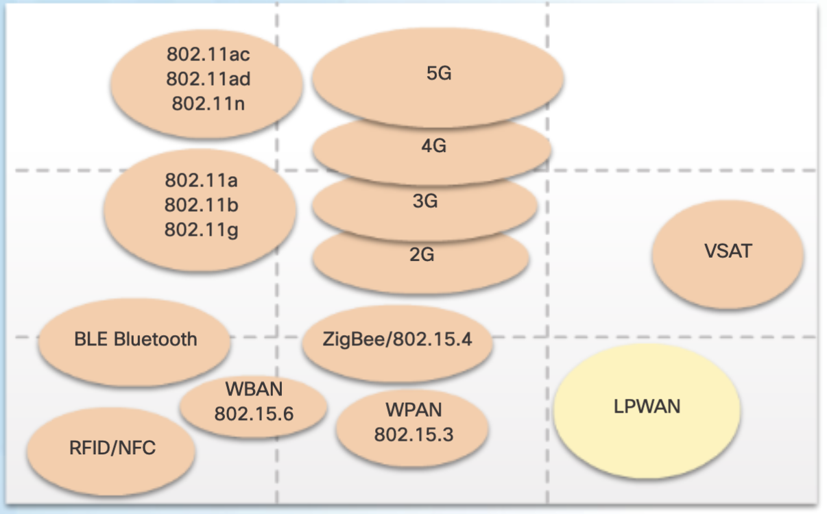
Protocolos
Algunos de los protocolos inalámbricos están diseñados para redes de rango corto, algunas para rango medio y otras para rango largo. La siguiente figura muestra un gráfico que clasifica los diferentes protocolos según el rango que admiten.

Slide 13
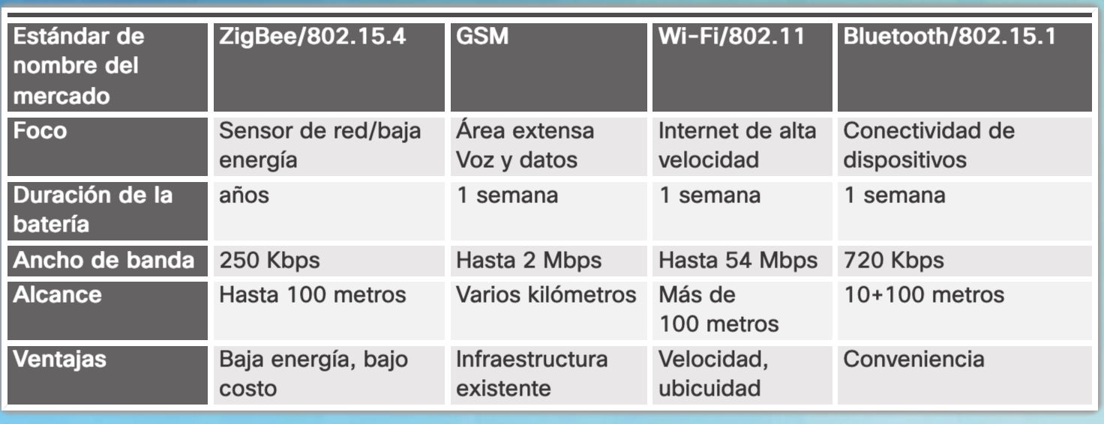
Protocolos
Las redes de baja potencia y área amplia (LPWAN) son una red de comunicaciones inalámbricas diseñada para admitir las comunicaciones de largo alcance para los dispositivos con baja velocidad de bits como sensores, accionadores y controladores. Las LPWAN proporcionan una excelente cobertura en áreas urbanas, rurales y remotas. El área de la señal varía de 5 a 40 km según la abertura de la ubicación geográfica. Las estaciones base tienen una vida útil de la batería de 10 años y admiten miles de dispositivos. Algunos ejemplos de protocolos de LPWAN son LoRaWAN, Weightless-N y RPMA.

Slide 14
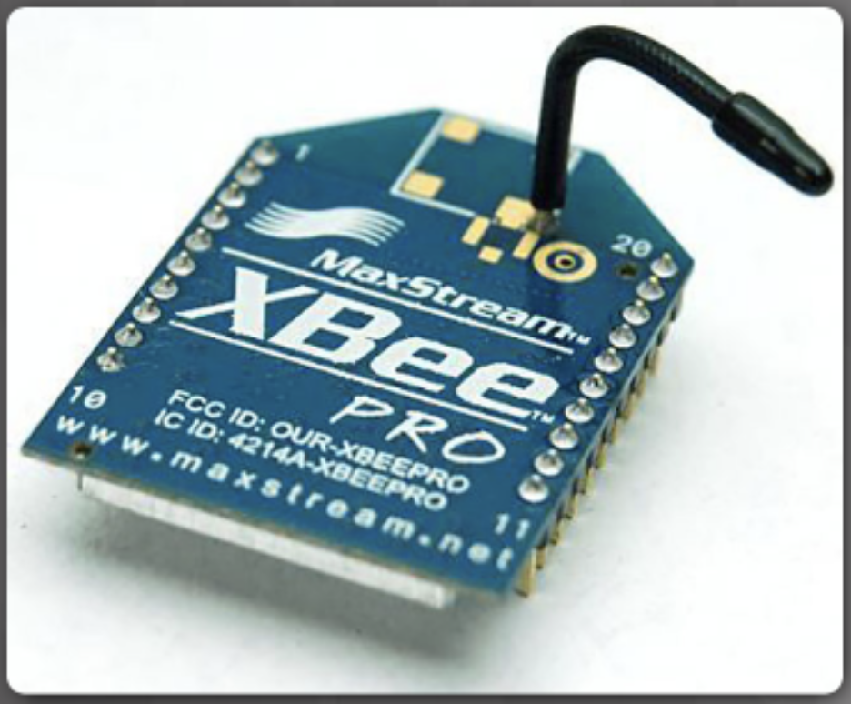
Zigbee
Las redes inalámbricas de bajo consumo y bajo costo de ZigBee normalmente se utilizan con dispositivos que cuentan con una prolongada vida útil de la batería que se utilizan en aplicaciones inalámbricas de monitoreo y control. La especificación de ZigBee define una velocidad de transferencia de 250 kbps y es más adecuada para las transmisiones de datos intermitentes.

Slide 15
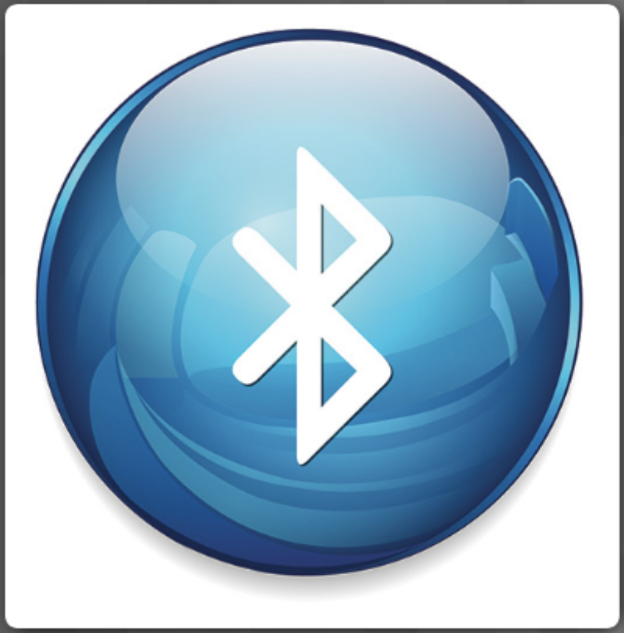
Bluetooth
Bluetooth es un protocolo inalámbrico que se utiliza para la comunicación en distancias cortas. Ahora la mayoría de los dispositivos móviles y accesorios admiten Bluetooth y constituye el estándar por defecto para el audio entre los dispositivos móviles. La comunicación entre los dispositivos Bluetooth ocurre a través de una red inalámbrica de rango corto denominada red de área personal (PAN).
Bluetooth funciona en la banda de radiofrecuencias industriales, científicas y médicas (ISM) de rango corto de 2,4 GHz Fue creado por Ericsson en 1994 y se define como un protocolo basado en paquetes. Funciona basado en una estructura maestro/esclavo. La especificación Bluetooth es antigua y ha atravesado varias iteraciones de la versión.

Slide 16
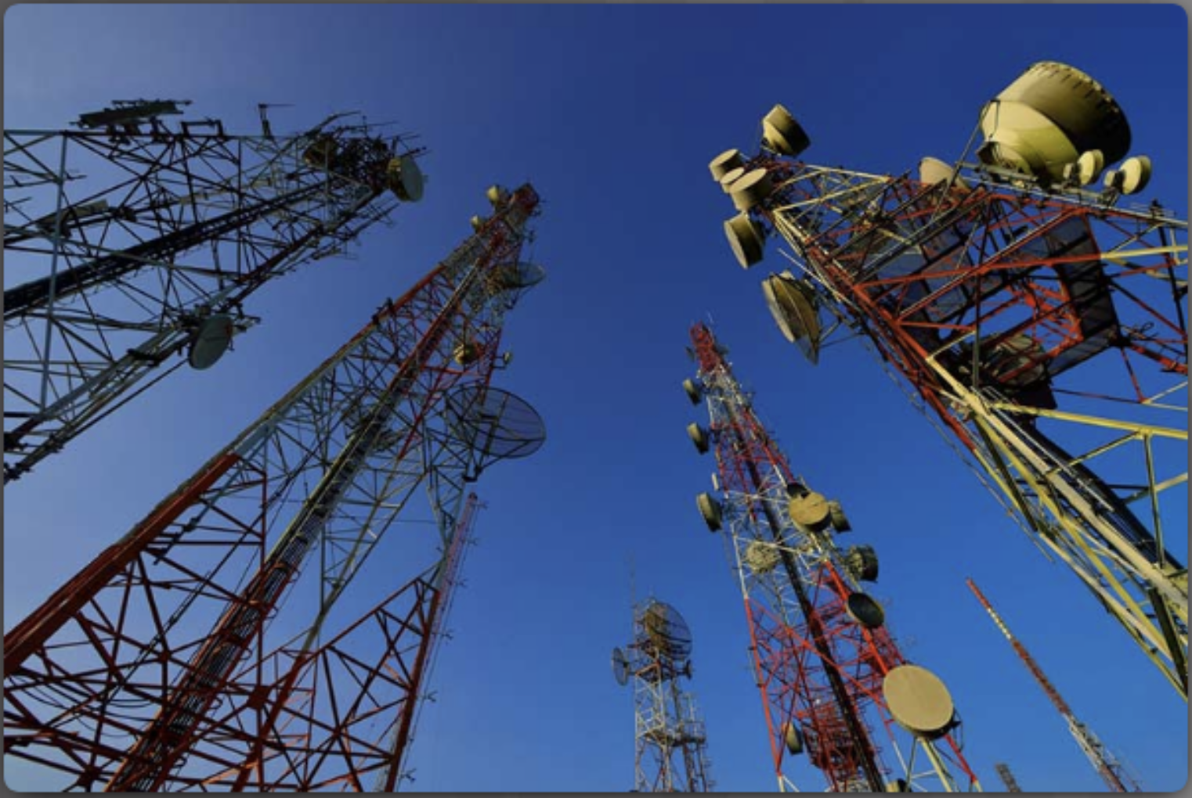
4G/5G
La cuarta generación (4G) es la actual tecnología basada en telefonía móvil para la transferencia de datos. El estándar de telecomunicaciones móviles internacionales avanzadas (IMT-Avanzadas, International Mobile Telecommunications Advanced) define el ancho de banda de cualquier sistema 4G en 100 Mbps para la comunicación de alta movilidad, como trenes y automóviles, y en 1 Gbps para la comunicación de baja movilidad, como peatones y usuarios fijos. El ancho de banda alto admitido por los sistemas 4G permite que se admitan una gran cantidad de aplicaciones en las plataformas móviles. Proporciona soporte para voz, telefonía IP, acceso a Internet móvil, videollamadas, servicios de videojuegos, computación en la nube, televisión móvil de alta definición y televisión móvil 3D. Long Term Evolution (LTE) y WiMAX (IEEE 802.16e) son dos sistemas 4G populares.

Slide 17
4G/5G
El término 5G, abreviatura de 5.ª generación, es el siguiente conjunto de estándares de telecomunicaciones propuesto para reemplazar a los estándares actuales de 4G/IMT-Avanzadas. La investigación y el desarrollo de 5G mejoran las comunicaciones de IoT, al reducir los costos, el consumo de batería y la latencia.
La alianza de redes móviles de última generación define los siguientes requisitos que debe cumplir un estándar 5G:
Velocidades de transmisión de datos de decenas de megabits por segundo para decenas de miles de usuarios
Velocidades de transmisión de datos de 100 megabits por segundo para áreas metropolitanas
1 Gb por segundo simultáneamente para muchos trabajadores en el mismo piso de oficinas
Varias cientos de miles de conexiones simultáneas para redes masivas de sensores inalámbricos
Eficiencia espectral significativamente mejorada en comparación con 4G
Mejor cobertura
Mayor eficacia de la señal

Slide 18
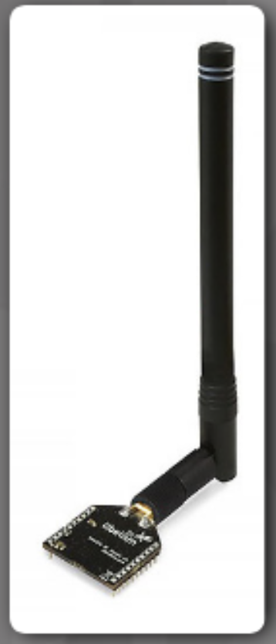
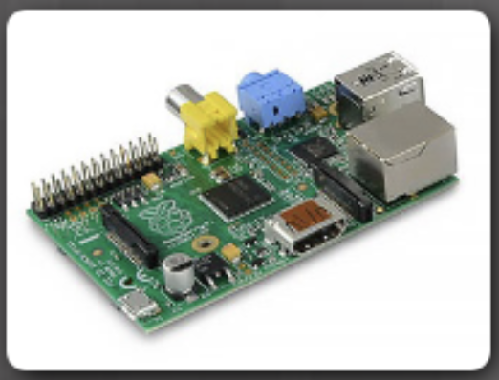
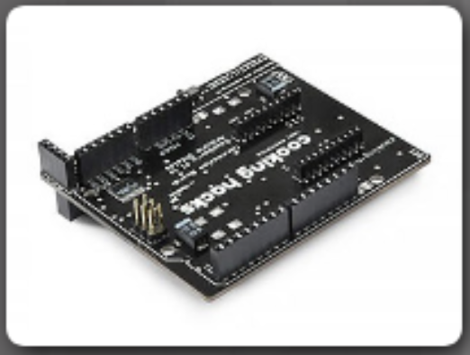
LoRaWan
LoRaWAN es una tecnología inalámbrica diseñada para proporcionar conexiones WAN inalámbricas para dispositivos limitados en potencia. Categorizada como una red de área amplia de bajo consumo (LPWAN), LoRaWAN apunta a los requisitos clave de la Internet de las cosas como servicios bidireccionales seguros de comunicación, movilidad y localización.
LoRa
Radio
Raspberry Pi
Puente de conexión

Slide 19
LoRaWan
La velocidad de transmisión de datos de LoRaWAN va desde 0,3 kbps a 50 kbps. Los servidores de red de LoRaWAN administran la tasa de intercambio de datos en cada dispositivo, mediante una tecnología denominada velocidad de datos adaptativa (ADR, Adaptive Data Rate), para maximizar la vida útil de la batería de los terminales y la capacidad general de la red. La seguridad se incorpora en el estándar LoRaWAN, vía la implementación del esquema de cifrado de varias capas. Se usan claves únicas en las capas Aplicación, Red y Dispositivo.
LoRa
Radio

Slide 20

LoRaWan
Veamos un video que nos muestra la relevancia de la comunicación para dispositivos de bajo consumo:

Slide 21
IoT y Cloud

Slide 22
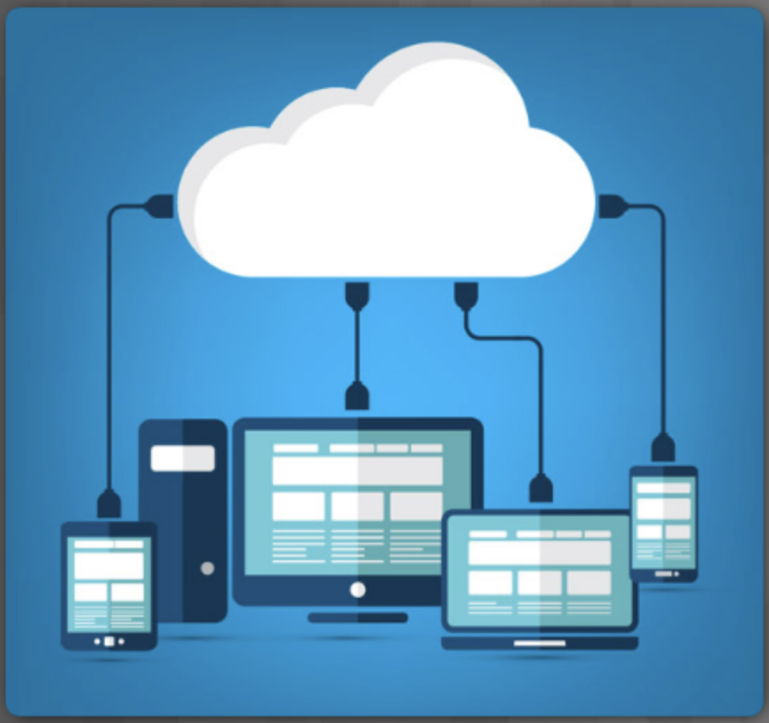
Cloud
La computación en la nube es un servicio que ofrece acceso bajo demanda a un grupo compartido de recursos informáticos configurables. Estos recursos, a menudo implementados fuera de las instalaciones, pueden estar disponibles rápidamente con un mínimo de esfuerzo de la administración.
Los proveedores de servicios en la nube utilizan centros de datos para sus servicios en la nube y sus recursos basados en la nube. Para garantizar la disponibilidad de los servicios de datos y los recursos, los proveedores mantienen a menudo espacio en varios centros de datos remotos.

Slide 23
Cloud
Desafíos Cloud:
La computación en la nube admite una variedad de problemas de administración de datos:
Permite el acceso a los datos de organización en cualquier momento y lugar.
Optimiza las operaciones de TI de una organización suscribiéndose únicamente a los servicios necesarios.
Elimina o reduce la necesidad de equipos, mantenimiento y administración de TI en las instalaciones.
Reduce el costo de equipos y energía, los requisitos físicos de la planta y las necesidades de capacitación del personal.
Permite respuestas rápidas a los crecientes requisitos de volumen de datos.

Slide 24
Seguridad de la comunicación IoT

Slide 25
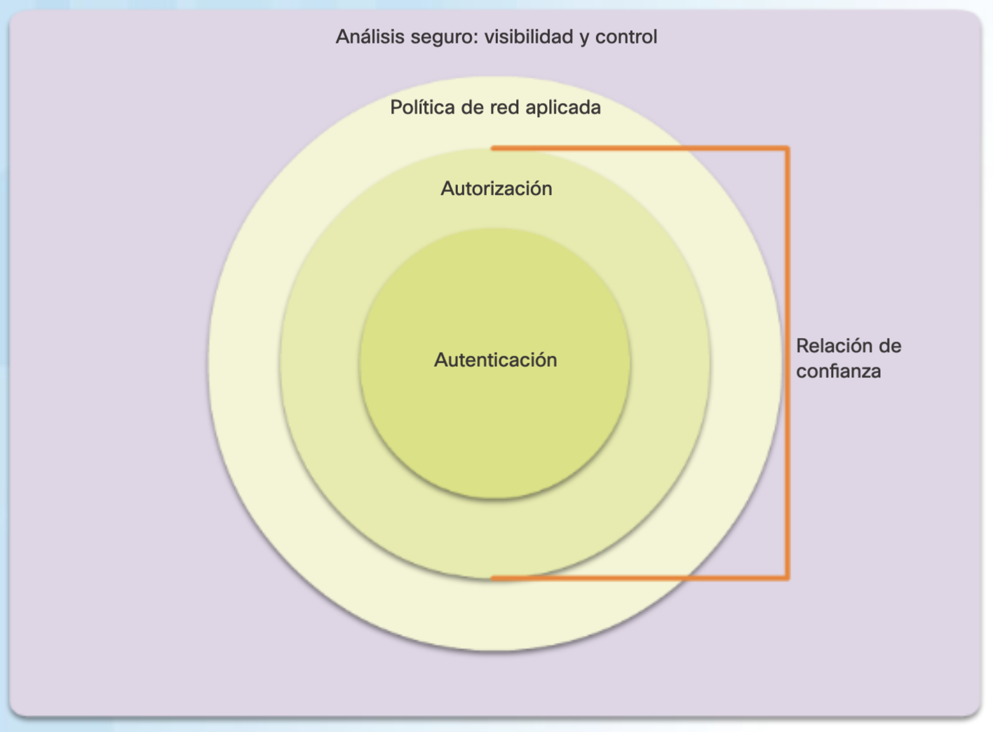
Seguridad
Los dispositivos IoT son cada vez más comunes en nuestra vida cotidiana. A medida que la IoT se integra cada vez más en las actividades diarias de las personas, los dispositivos manejan más datos confidenciales. La información personal relacionada con la salud, la ubicación, los recursos, las preferencias personales y las conductas pasan por los dispositivos de IoT en grandes volúmenes. Este aumento del volumen eleva la importancia del incremento de la atención brindada a la privacidad y la protección de los datos.

Slide 26
¿Qué hemos aprendido hoy?
Como se define una arquitectura IoT
Componentes de la comunicación IoT
Protocolos de conexión inalámbricas
Conceptos de seguridad

Slide 27

Bibliografía
2.2.1 Yáñez, F. (2017). Las 20 tecnologías clave de la industria 4.0: El camino hacia la fábrica del futuro. Leipzig: Amazon distribution.
R. Weinstein, "RFID: a technical overview and its application to the enterprise," in IT Professional, vol. 7, no. 3, pp. 27-33, May-June 2005, doi: 10.1109/MITP.2005.69.

